Slide 1
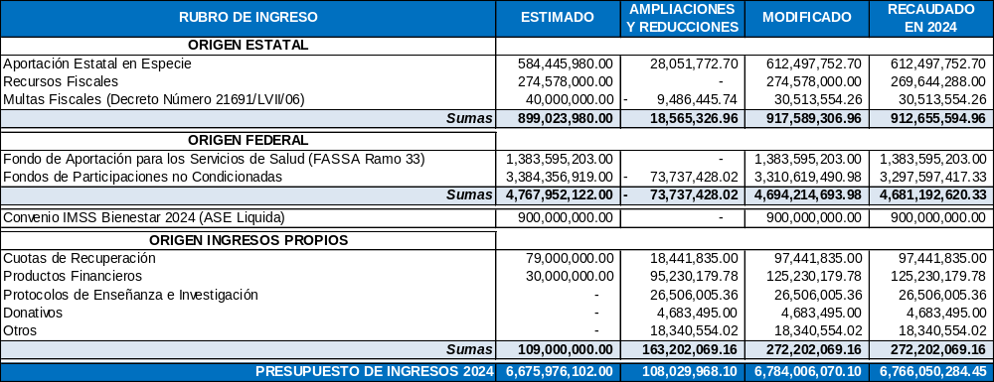
REPORTE ANALÍTICO DE INGRESOS AL 31 DE DICIEMBRE DE 2024

Slide 2
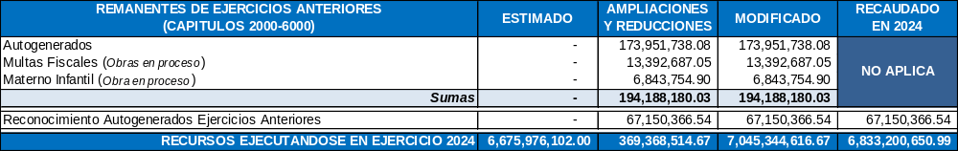
REPORTE ANALÍTICO DE INGRESOS AL 31 DE DICIEMBRE DE 2024

Slide 3
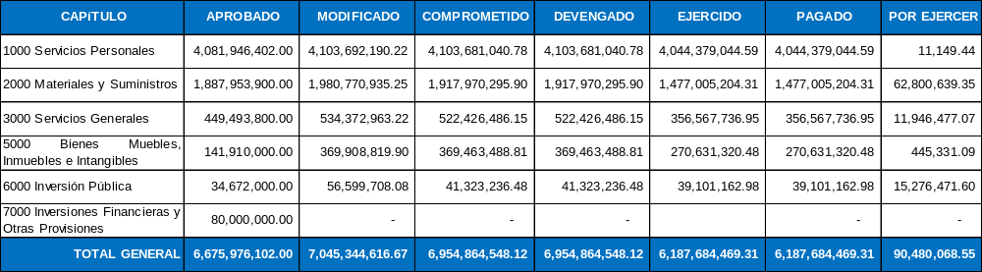
REPORTE DE EGRESOS POR CAPÍTULO DE GASTO AL 31 DE DICIEMBRE DE 2024
http://201.131.132.185/PAGs/Sec_Transparencia/transp_VIII_05.php?opcIns=I

Slide 4
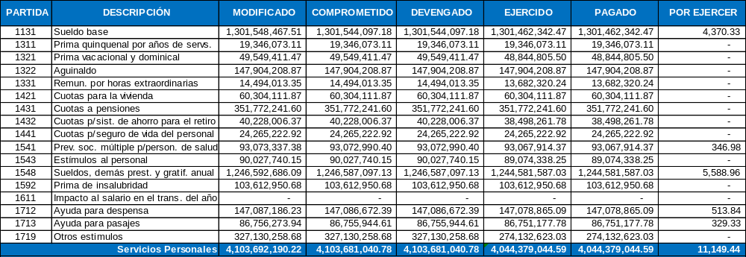
REPORTE DE EGRESOS POR PARTIDA DE GASTO AL 31 DE DICIEMBRE DE 2024

Slide 5
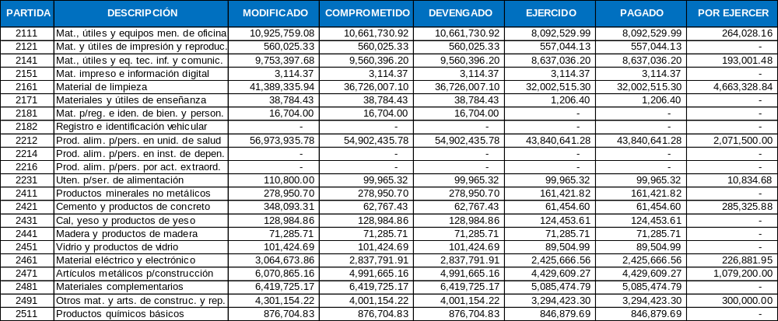
REPORTE DE EGRESOS POR PARTIDA DE GASTO AL 31 DE DICIEMBRE DE 2024

Slide 6
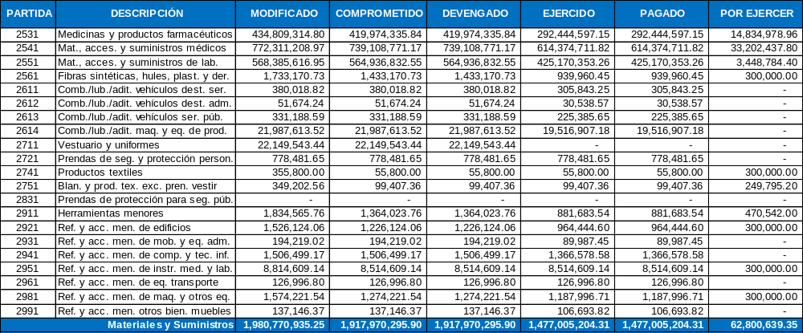
REPORTE DE EGRESOS POR PARTIDA DE GASTO AL 31 DE DICIEMBRE DE 2024

Slide 7
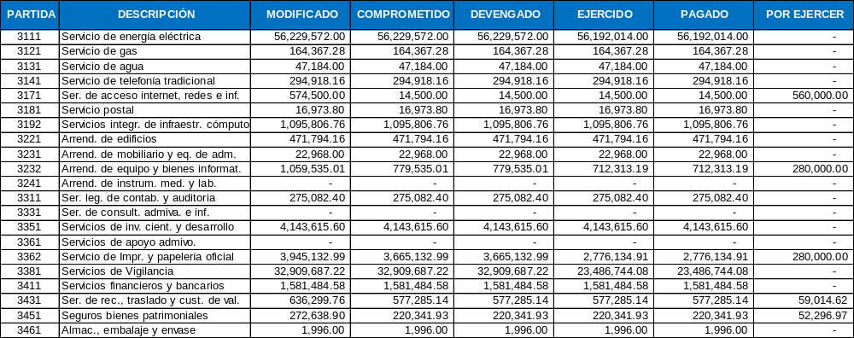
REPORTE DE EGRESOS POR PARTIDA DE GASTO AL 31 DE DICIEMBRE DE 2024

Slide 8
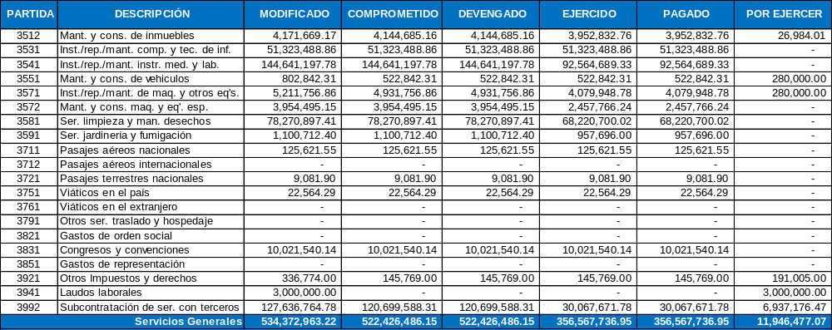
REPORTE DE EGRESOS POR PARTIDA DE GASTO AL 31 DE DICIEMBRE DE 2024

Slide 9
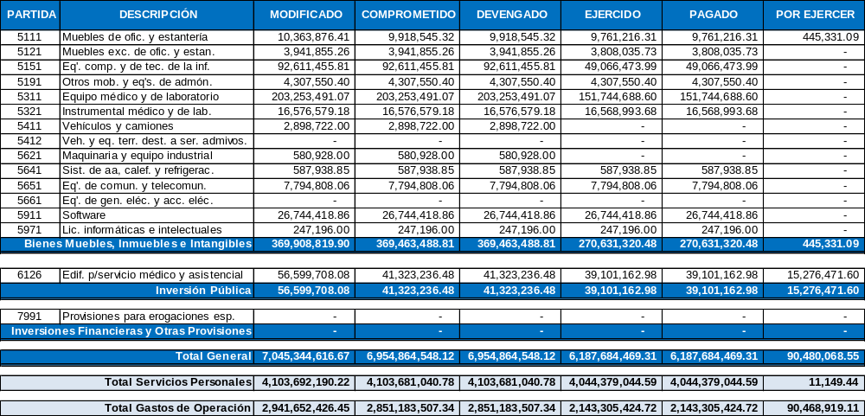
REPORTE DE EGRESOS POR PARTIDA DE GASTO AL 31 DE DICIEMBRE DE 2024

Slide 10
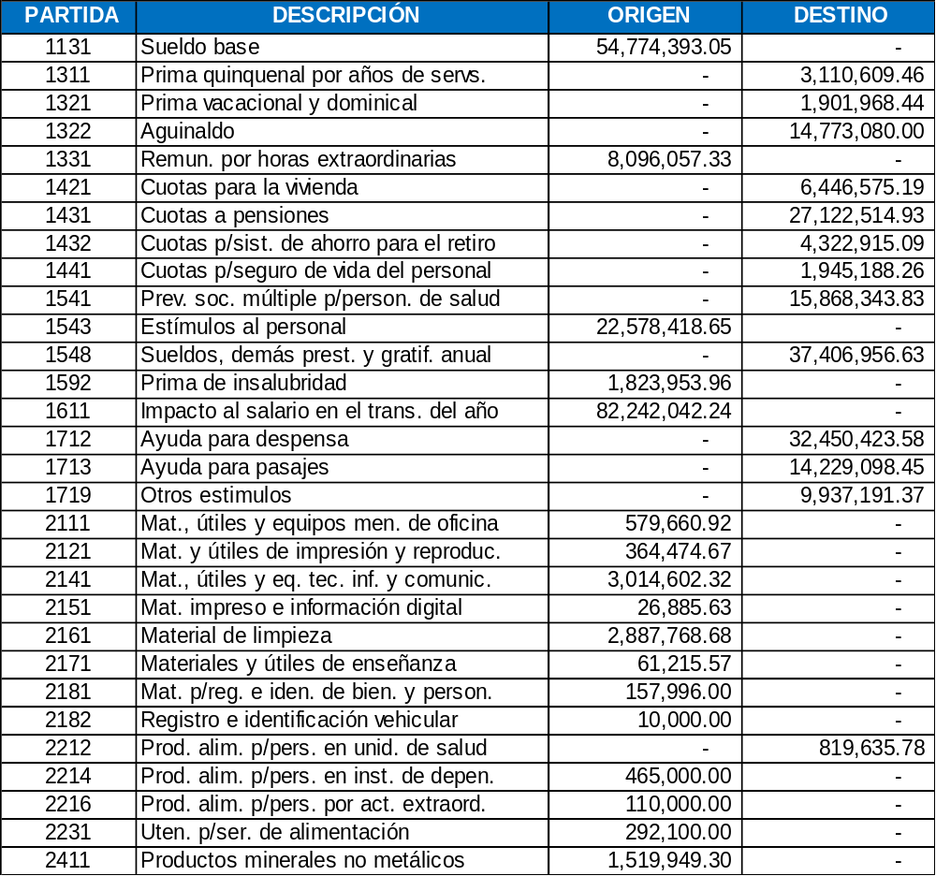
TRANSFERENCIAS POR PARTIDA DE GASTO AL 31 DE DICIEMBRE DE 2024

Slide 11
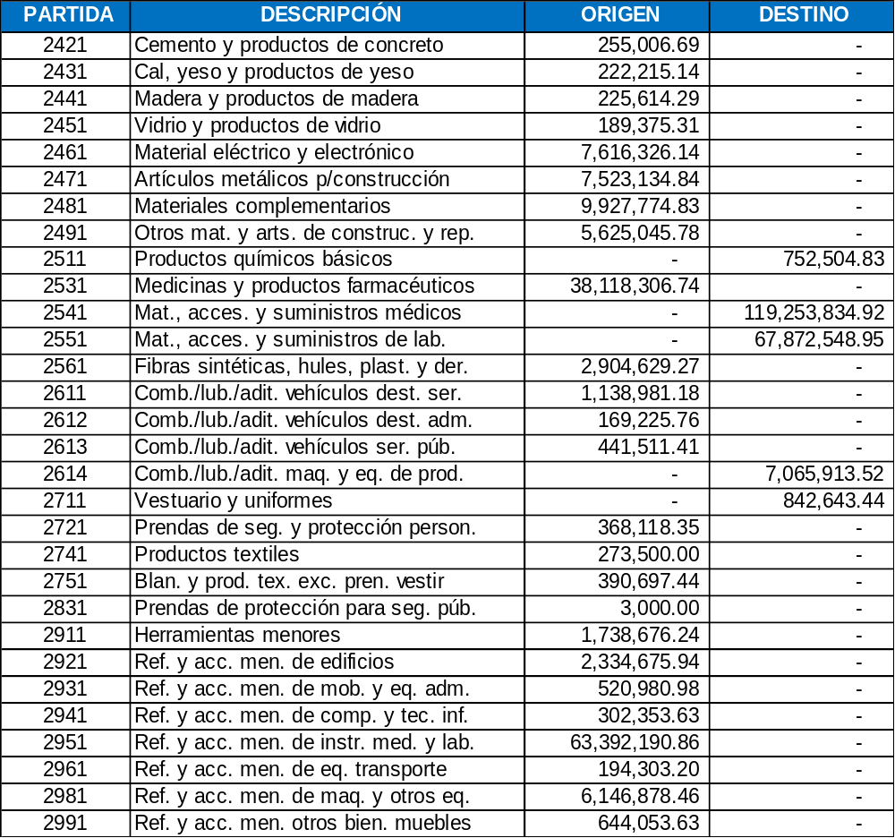
TRANSFERENCIAS POR PARTIDA DE GASTO AL 31 DE DICIEMBRE DE 2024

Slide 12
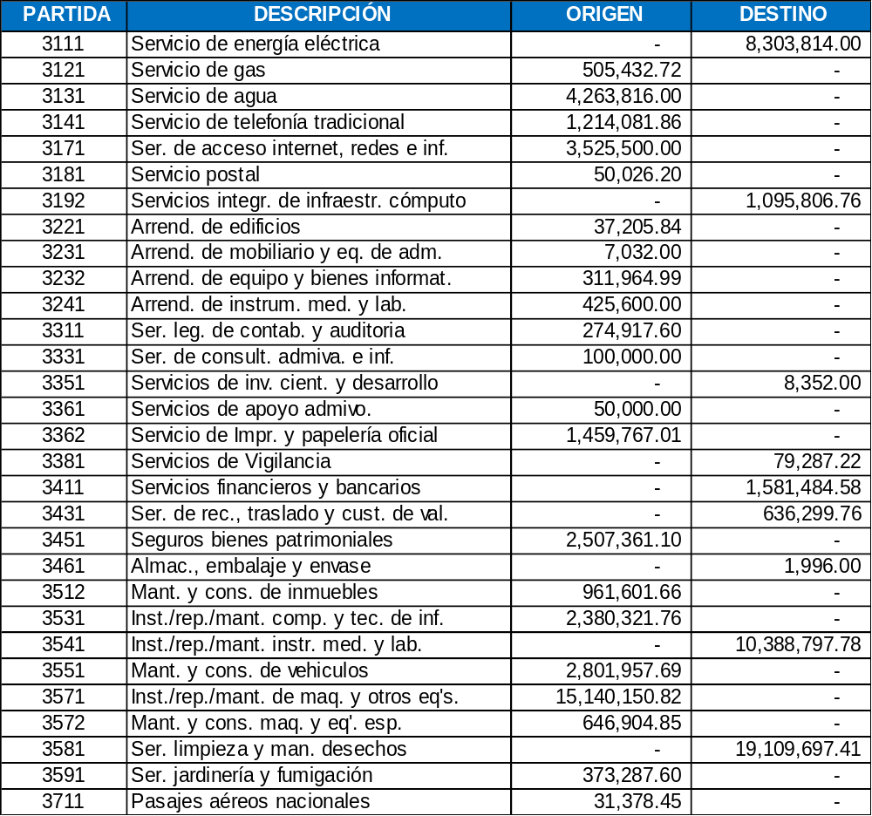
TRANSFERENCIAS POR PARTIDA DE GASTO AL 31 DE DICIEMBRE DE 2024

Slide 13
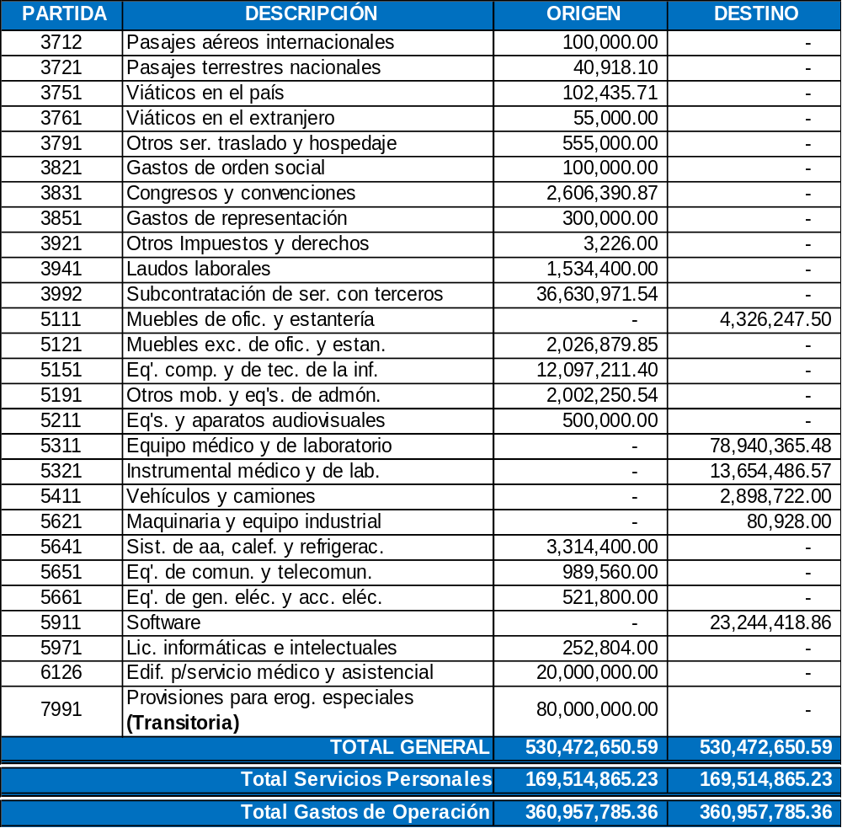
TRANSFERENCIAS POR PARTIDA DE GASTO AL 31 DE DICIEMBRE DE 2024

